Slide 1
DEL 11:
ATT LEVA MED PSYKOS
OCH ÅTERFALLSPREVENTION
Metakognitiv terapi
Översättning: Linda Swanson, Emma Eliasson, Åsa Hagen, Victoria Andrén

Slide 2
Är det vanligt att uppleva mental ohälsa?
Hur många upplever mental ohälsa?
Vad tror du?
Att leva med psykos och återfallsprevention 11.2

Slide 3
Är det vanligt att uppleva mental ohälsa?
Hur många upplever mental ohälsa?
En studie från 2014 av Jacobi och hans kollegor visade att:
Om man dessutom tar hänsyn till de som lider av enstaka symptom av mental ohälsa ökar antalet markant.
Antal som fick en psykiatrisk diagnos under 2014 | 28%
Antal med depression (den vanligaste diagnosen) | 10.6%
Psykos (bl.a. schizofreni och organisk psykos) | 2.6%
Antal personer som lider av mental ohälsa under en och samma tidpunkt | 50%
Att leva med psykos och återfallsprevention 11.3

Slide 4

Vad är stigma och vad är internaliserad stigma?
Stigma = ordagrant översättning från grekiska: Ärr, märke eller markering
Stigmatisering = en viss grupp tillskrivs negativa egenskaper.
  Det händer ofta utan bevis för att dessa negativa egenskaper stämmer.
  Stigmatisering leder ofta till en nedvärdering och exkludering av de som stigmatiseras.
  Stigmatisering sker ofta i samband med sjukdomar (t.ex. HIV), synbara funktionsnedsättningar och mental ohälsa.
  Internaliserad stigma betyder att de som är stigmatiserade av samhället tar åt sig (dvs. internaliserar) stigmatiseringen, vilket till slut leder till att de känner sig mindre värda än andra.
Att leva med psykos och återfallsprevention 11.4
Notes:
Steffen: agree with Ryan

Slide 5

Stigmatisering av psykos
Många har fel uppfattning om vad termer som psykos och schizofreni innebär. Detta är ofta pga inkorrekt information i media, där folk med psykos ofta blir framstådda som farliga och impulsiva.
Vanliga missuppfattningar om de som drabbas av psykos:
De är…
…farliga och oförutsägbara
…har flera olika personligheter
…har lägre intelligens
…kan aldrig bli friska
Stämmer det? NEJ!
Att leva med psykos och återfallsprevention 11.5

Slide 6
Stigmatisering av psykos
…farliga och oförutsägbara?
Det är vanligare att de som drabbats av psykos faller offer för våld än att de utövar våld själva
Men: När de är våldsutövarna...
… har media en större tendens att rapportera om det eftersom sådana brått kan ibland verka mer “spektakulära” (t.ex. attacken på John Lennon av en person med en psykiatrisk diagnos).
Ibland använder även vissa advokater mentala sjukdomar som en anledning till att deras klient begått ett brott och detta kan också öka den här felaktiga uppfattningen.
Stämmer det? NEJ!
Att leva med psykos och återfallsprevention 11.6

Slide 7
Stigmatisering av psykos
…flera personligheter: Det är en vanlig missuppfattning att termen Schizofreni (grekiska: “delat” och “sinne”) betyder att folk har en “delad personlighet” och termen används ofta den i helt fel sammanhang. Dessutom är forskare fortfarande inte överens om flera personligheter finns in den meningen.
…har lägre intelligens: Mental ohälsa har inget med intelligens att göra. De som drabbas ab psykos har därmed inte lägre intelligens än de som inte har psykos!
Stämmer det? NEJ!
Vad är psykos? De vanligaste symptomen är:
Hallucinationer: t.ex. att man hör röster
Vanföreställningar: t.ex. man är övertygad om att man är förföljd, att man tror att man har blivit utvald till att rädda världen osv.
Andra symptom: t.ex. depression, trötthet och svårigheter med motivation.
Att leva med psykos och återfallsprevention 11.7

Slide 8
Stigmatisering - vad kan jag göra?
  På grund av vinklad och missvisande information i media osv. är det tyvärr vanligt att folk har fel uppfattning om vad psykos innebär.
  Det du kan göra är att skaffa information om psykos, så att du kan förklara för andra vad tillståndet faktiskt innebär.
Att leva med psykos och återfallsprevention 11.8

Slide 9

(Hur) berättar jag att jag har psykos?
Psykos eller schizofreni är inte alltid märkbart. Det är upp till dig hur mycket eller hur lite du vill prata med andra om detta. Om du inte känner personen så väl kan det ibland vara bättre att beskriva dina symtom istället för att enbart använda professionella termer.
Ibland kan det dock hjälpa att berätta för andra om din psykiska ohälsa. Ett exempel på det kan vara om du har hamnat i en konflikt med någon pga detta och behöver förklara ditt beteende för andra.
Att prata om din sjukdom för dina närstående och de som du litar på kan vara bra även för dig eftersom ...
…det kan vara en lättnad för dig.
…andra kan ibland hjälpa dig att identifiera tidiga varningstecken på psykos, vilket kan leda till att du får stöd så tidigt som möjligt.
→ Arbetsblad 11.1
Att leva med psykos och återfallsprevention 11.9

Slide 10
(Hur) berättar jag att jag har psykos?
Förslag: förklara dina symptom istället för din diagnos
  Detta kan göra det lättare om du inte känner personen så väl, eftersom termer som schizofreni och psykos ofta blir missförstådda.
  För att du själv ska kunna förklara din situation kan det hjälpa om du läser på om psykos själv, så du kan ge andra fakta om ditt tillstånd.
Att leva med psykos och återfallsprevention 11.10

Slide 11
(Hur) berättar jag att jag har psykos?
Vanliga symptom när man har schizofreni eller psykos:
  Hallucinationer: man hör eller ser saker inte andra hör och ser. Ibland kan man även smaka och känna saker inte andra känner.
Hur skulle du förklara det?
???
Att leva med psykos och återfallsprevention 11.11

Slide 12
(Hur) berättar jag att jag har psykos?
Vanliga symptom när man har schizofreni eller psykos:
  Hallucinationer: man hör eller ser saker inte andra hör och ser. Ibland kan man även smaka och känna saker inte andra känner.
Hur skulle du förklara det?
  “Hallucinationer är vanligare än de flesta tror. Runt 15% har upplevt röster eller andra hallucinationer någon gång i sitt liv trots att de flesta inte upplever mental ohälsa. Att höra röster kan ibland beskrivas som “att tänka högt”, lite som när en sång fastnat i huvudet. Det är till exempel rätt vanligt att nyblivna föräldrar hör sina bebisar skrika trots att de ligger och sover lugnt. Ett annat exempel är när man är säker på att man hörde sin egen telefon ringa, trots att detta i verkligheten inte skett”
Att leva med psykos och återfallsprevention 11.12

Slide 13
(Hur) berättar jag att jag har psykos?
  Vanföreställningar: Att vara övertygad om något som inte stämmer (t.ex. att FBI spionerar på en eller att man blivit utvald av högre makter att rädda världen)
Hur skulle du förklara det?
???
Att leva med psykos och återfallsprevention 11.13

Slide 14
(Hur) berättar jag att jag har psykos?
  Vanföreställningar: Att vara övertygad om något som inte stämmer (t.ex. att FBI spionerar på en eller att man blivit utvald av högre makter att rädda världen)
Hur skulle du förklara det?
  “Dem flesta har någon gång haft känslan av att hela världen är emot dem, och eller att främlingar tittar på en konstigt. I mitt fall blir de känslorna ibland lite för starka. Jag kan ibland vara helt övertygad om att hela världen är emot mig och att folk försöker skada mig. Jag vet dock nu att detta inte är sant.”
  ”Vissa dagar kan man känna sig ostoppbar och redo att ta över världen och allt känns fantastiskt. I mitt fall kan detta tillstånd ibland bli överdrivet och pågå ganska länge, vilket kan leda till att jag hamnar i situationer som är rätt svåra att hantera”
Att leva med psykos och återfallsprevention 11.14

Slide 15
(Hur) berättar jag att jag har psykos?
Andra symptom: t.ex. depression, sömnproblem, och svårigheter med motivation
Hur skulle du förklara det?
???
Att leva med psykos och återfallsprevention 11.15

Slide 16
(Hur) berättar jag att jag har psykos?
Andra symptom: t.ex. depression, sömnproblem, och svårigheter med motivation
Hur skulle du förklara det?
  “Alla känner sig ledsna och nedstämda ibland. Tyvärr så kan min nedstämdhet vara ganska länge, och jag känner mig nere och har extremt låga förväntningar på framtiden. Då är det väldigt svårt att muntra upp mig, och jag har väldigt svårt att få saker gjorda då jag spenderar mestadels av tiden hemma och vill helst inte träffa någon. Min självkänsla blir också mycket låg. Som tur är vet jag nu att det går över och blir bättre.”
Att leva med psykos och återfallsprevention 11.16

Slide 17
Resultat av en befolkningsenkät*
Vissa “psykosliknande” symptom är rätt vanliga, även hos dem som inte har besvär med sin mentala hälsa. Skillnaden är dock att hos de som inte upplever psykos så leder dessa upplevelser inte till några större problem i vardagen och folk förstår oftast att dessa upplevelser inte är 100% sanna.”
Frågor om psykosliknande upplevelser: | % som svarade “ja”
Ha du någon gång trott att du kommunicerat telepatiskt? | ???
Tror du på magi, voodoo eller häxkraft? | ???
Har du någon gång haft känslan av att folk kan läsa dina tankar? | ???
Har du någonsin trott att folk skvallrar eller pratar illa om dig? | ???
Har du någonsin haft övernaturliga upplevelser? | ???
Känns det ibland som saker omkring dig inte är på riktigt, som om allt vore ett stort experiment? | ???
Har du någonsin kännt dig förföljd? | ???
Har du någonsin haft känslan att saker på TV eller i tidningen har en speciell betydelse och är enbart riktat till dig? | ???
Har du någonsin hört röster trots att ingen är där? | ???
* Källa: Emmanuelle R. Peters (Instrument: PDI), Steffen Moritz (Instrument: KSF)
Att leva med psykos och återfallsprevention 11.17

Slide 18
Resultat av en befolkningsenkät*
Vissa “psykosliknande” symptom är rätt vanliga, även hos dem som inte har besvär med sin mentala hälsa. Skillnaden är dock att hos de som inte upplever psykos så leder dessa upplevelser inte till några större problem i vardagen och folk förstår oftast att dessa upplevelser inte är 100% sanna.”
Frågor om psykosliknande upplevelser: | % som svarade “ja”
Ha du någon gång trott att du kommunicerat telepatiskt? | 61%
Tror du på magi, voodoo eller häxkraft? | 44%
Har du någon gång haft känslan av att folk kan läsa dina tankar? | 33%
Har du någonsin trott att folk skvallrar eller pratar illa om dig? | 32%
Har du någonsin haft övernaturliga upplevelser? | 26%
Känns det ibland som saker omkring dig inte är på riktigt, som om allt vore ett stort experiment? | 26%
Har du någonsin kännt dig förföljd? | 19%
Har du någonsin haft känslan att saker på TV eller i tidningen har en speciell betydelse och är enbart riktat till dig? | 16%
Har du någonsin hört röster trots att ingen är där? | 15%
* Källa: Emmanuelle R. Peters (Instrument: PDI), Steffen Moritz (Instrument: KSF)
Att leva med psykos och återfallsprevention 11.18

Slide 19


Återfallsprevention
En episod
Mental ohälsa (t.ex. psykos) är väldigt individuellt där vissa upplever endast en episod medans andra kan uppleva fler:
Flera episoder
Flera episoder med några symptom emellanåt
Flera episoder med ökande symptom emellanåt
(“Verlauf Symptomatik” by Ruth Klinge)
Att leva med psykos och återfallsprevention 11.19

Slide 20
Stress-skalor
För att må bra ska man helst ha en balans i livet där man tillåter sig själv att slappna av. Om man stressar för mycket kan vågen hamna i obalans, vilket ökar risken för återfall.
Stress
Avslappning
→ Arbetsblad 11.2
(adapted from Behrendt, 2001)
Att leva med psykos och återfallsprevention 11.20

Slide 21

Tips för att minska stress
Tillåt dig själv att ta pauser i vardagen
Gör saker du tycker om
Lär dig att göra avslappningsövningar
Tillåt dig själv att ta emot hjälp från vänner och bekanta
Planering i vardagen kan hjälpa att minska stress
(“A Spot to Relax” by Xtacocorex)
Att leva med psykos och återfallsprevention 11.21

Slide 22
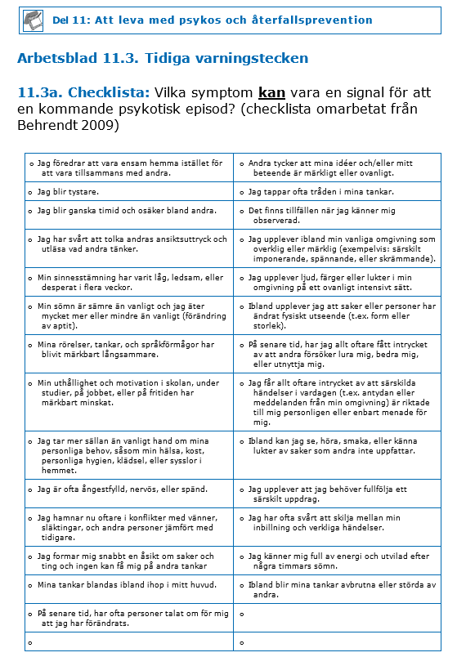
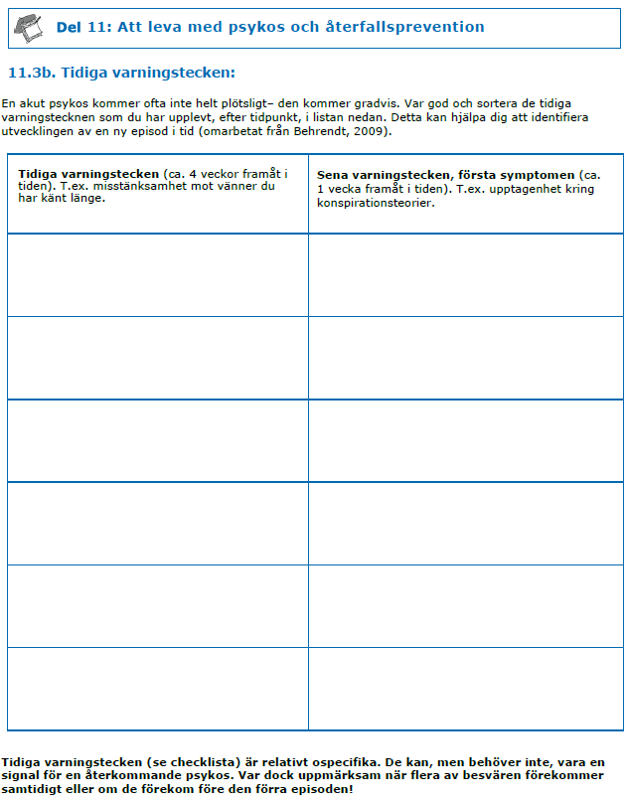
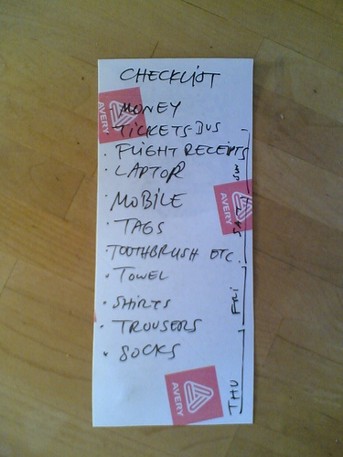
Tidiga varningstecken: urklipp från checklistan
Arbetsblad
Arbetsblad
→ Arbetsblad
11.3 a, b
(Checklist in dependence on Dr. med. T. Wobrock, “Checklist” by Akaalias)
Att leva med psykos och återfallsprevention 11.22

Slide 23
Beredskapsplan
Vad kan jag göra om jag märker tecken på psykos?
Symptom | Vad jag kan göra:
Tidiga varningstecken: t.ex. nervositet, låg motivation och svårigheter att jobba, hamnar ofta i konflikt med andra. | Ta bättre hand om mig själv, försöka att minska stress genom avslappning. Det kan även bara bra att fråga folk i min omgivning om de märker av någon skillnad i mitt beteende.
Senare varningstecken: t.ex. sömnsvårigheter, eller en känsla av att folk skrattar åt mig eller talar illa om mig. | Jag kan läsa igenom material från metakognitiv terapi (t.ex. det gula kortet) och tänka på alternativa förklaringar till vissa situationer.
Första symptom på psykos: t.ex. man börjar höra otrevliga röster. | Ring min psykolog eller doktor och be om hjälp
Mer seriösa psykossymptom: t.ex. man är övertygad om att man är övervakad via kameror i hemmet. | Prata med någon du känner och som vet om att du är benägen till att få psykos så att de kan hjälpa dig att söka hjälp eller ta dig till ett sjukhus.
→ Arbetsblad 11.4
Att leva med psykos och återfallsprevention 11.23

Slide 24
Tillämpning i vardagen– att hantera stigma och stereotyper
Inlärningsmål:
  Psykos eller schizofreni är inte alltid märkbara tillstånd. Det är upp till dig hur mycket eller hur lite du vill prata med andra om detta. Det är dock viktigt att du är öppen om dina symptom med din läkare eller psykolog så att de kan hjälpa dig på bästa sätt.
  Att uppleva psykisk ohälsa är inte ovanligt, men trots detta finns det tyvärr många felaktiga fördomar om dem som har eller har upplevt psykisk sjukdom.
  Om någon har felaktiga fördomar om psykisk ohälsa kan det kanske kännas bra att rätta dem, men det är helt upp till dig om du vill göra det eller inte.
Att leva med psykos och återfallsprevention 11.24

Slide 25
Tillämpning i vardagen– återfallsprevention
Inlärningsmål:
  Var uppmärksam på stressymptom som kan bidra till psykisk ohälsa.
  Tillåt dig själv återhämtning, ta pauser i vardagen och tillämpa andra avslappningstekniker.
  Ett återfall av psykos sker ofta långsamt och har ofta flera varningstecken (t.ex. sömnsvårigheter eller irritation). Försök att identifiera dina varningstecken och håll utkik efter dessa så att du kan söka hjälp så tidigt som möjligt.
Att leva med psykos och återfallsprevention 11.25

Slide 26
Vad har det här att göra med psykos?
Termer som schizofreni och psykos kan ibland vara kopplade till felaktiga fördomar och därmed ge fel intryck hos många. Det kan därför vara bra att bli expert på dina symptom och förklara för folk vad psykos innebär.
Detta kan hjälpa andra att hantera felaktiga fördomar och därmed minska stigma. Att vara öppen om din psykiska ohälsa kan också vara bra för att öka stöd från omgivningen.
Vilka aspekter av den här terapimodulen tyckte du var särskilt användbara? På vilket sätt tror du den kan hjälpa dig?
När och i vilka specifika situationer kan du använda detta (till exempel för att minska oro)?
→ Arbetsblad 11.5
Att leva med psykos och återfallsprevention 11.26

